Slide 1


5 - 3
أحل المسألة
أ.أحـمـد الأحـمـدي @ahmad9963

Slide 2

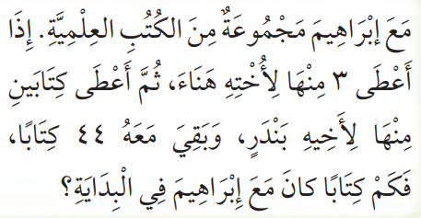
فكرة الدرس
أحل المسألة عكسيا
أ.أحـمـد الأحـمـدي @ahmad9963

Slide 3
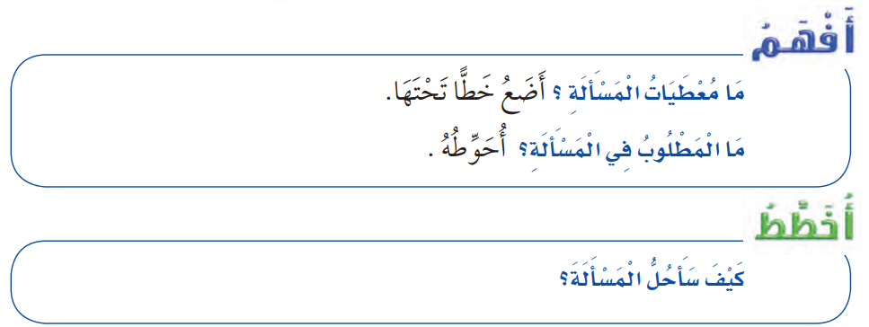
أ.أحـمـد الأحـمـدي @ahmad9963

Slide 4
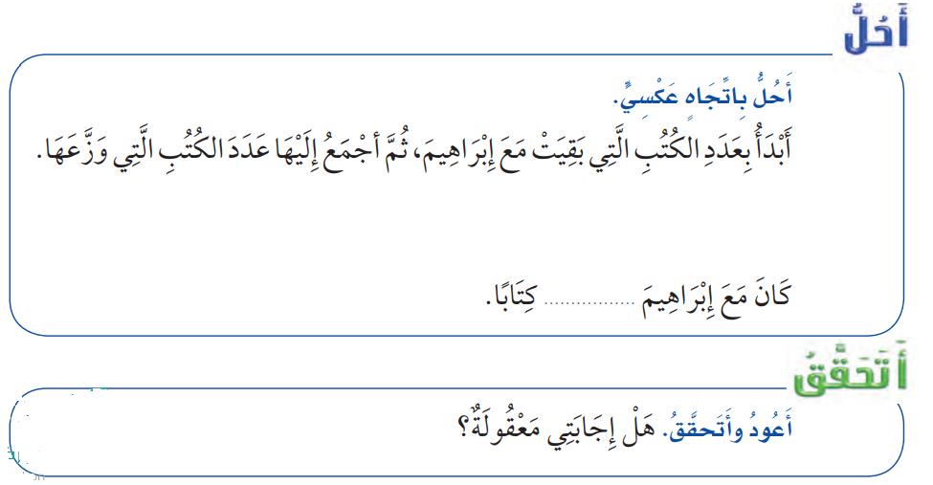
أ.أحـمـد الأحـمـدي @ahmad9963

Slide 5
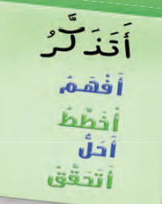


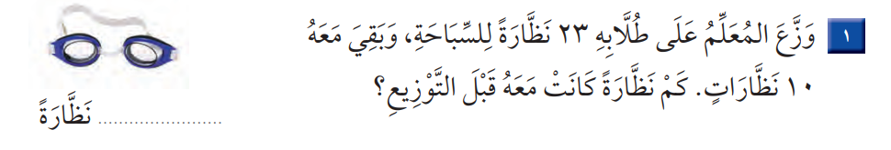
أ.أحـمـد الأحـمـدي @ahmad9963

Slide 6
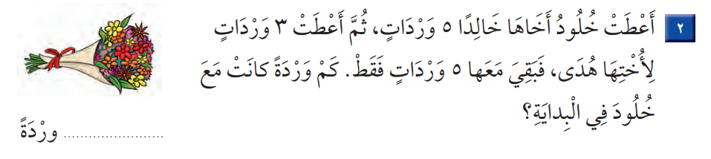
أ.أحـمـد الأحـمـدي @ahmad9963

Slide 7
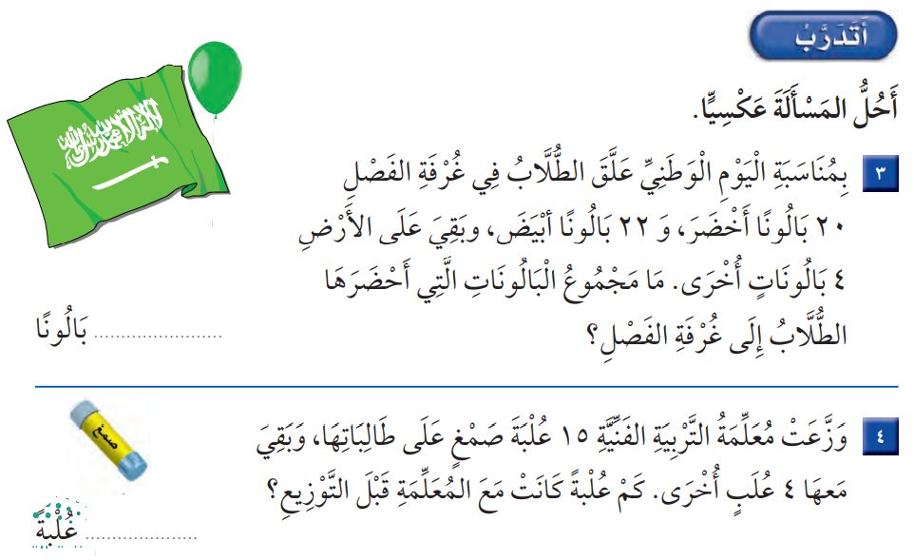
أ.أحـمـد الأحـمـدي @ahmad9963

